Slide 1


Python深度学习大作业报告
学院：网络空间安全学院 专业：信息安全
汇报人：齐明杰

Slide 2


1
网络选择
2
数据处理
目 录
3
模型训练、验证和测试
CONTENTS
4
问题分析
5
优化方案

Slide 3

网络选择
Neural network

Slide 4


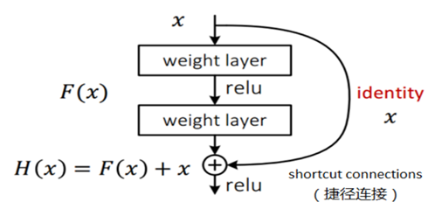

卷积神经网络
Convolutional neural network
深网络
残差神经网络 —— Resnet
梯度消失
如何解决？

Slide 5
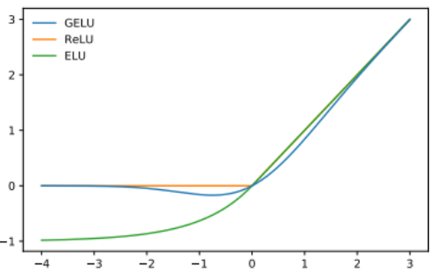
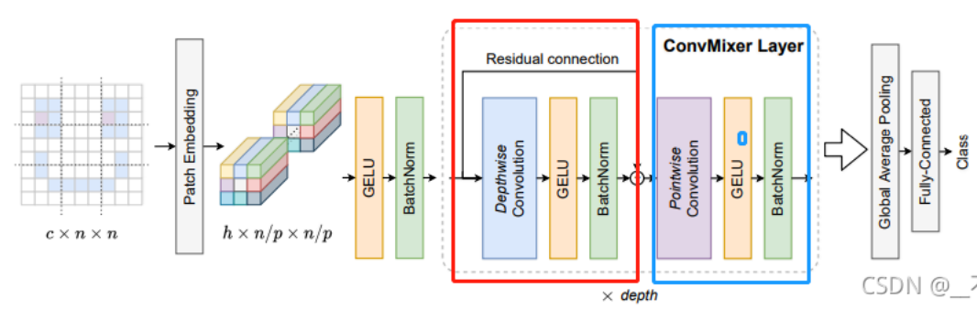
卷积神经网络
Convolutional neural network
GELU:
高斯误差线性单元
深度可分离卷积网络—— Convmixer
ConvMixer Layer

Slide 6
数据处理
Data process

Slide 7

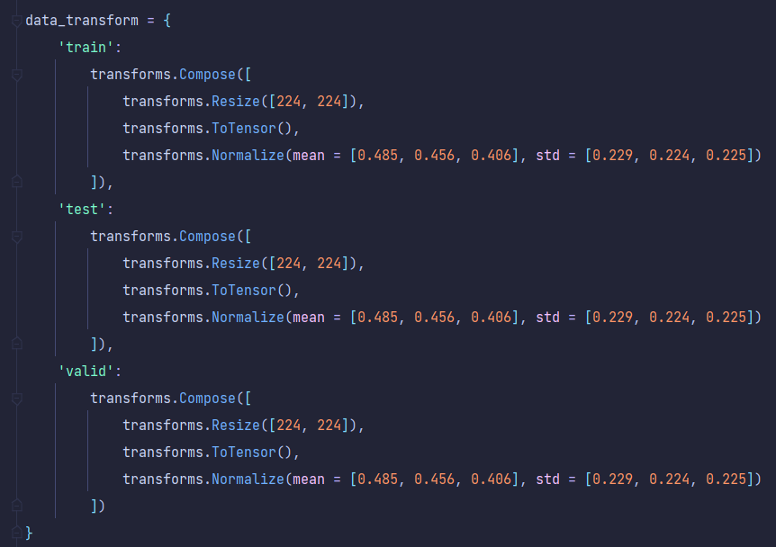
数据处理
使用torchvision中的transforms模块进行数据预处理
Data process
标准化 分割大小
转换成tensor张量
缺点？

Slide 8
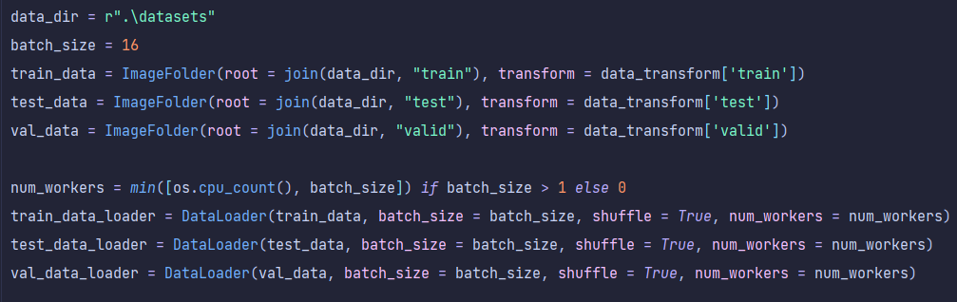
数据处理
使用torchvision中的datasets模块进行数据加载
Data process
设置路径
ImageFolder加载
DataLoader加载
Num_workers越大
训练速度越快！

Slide 9
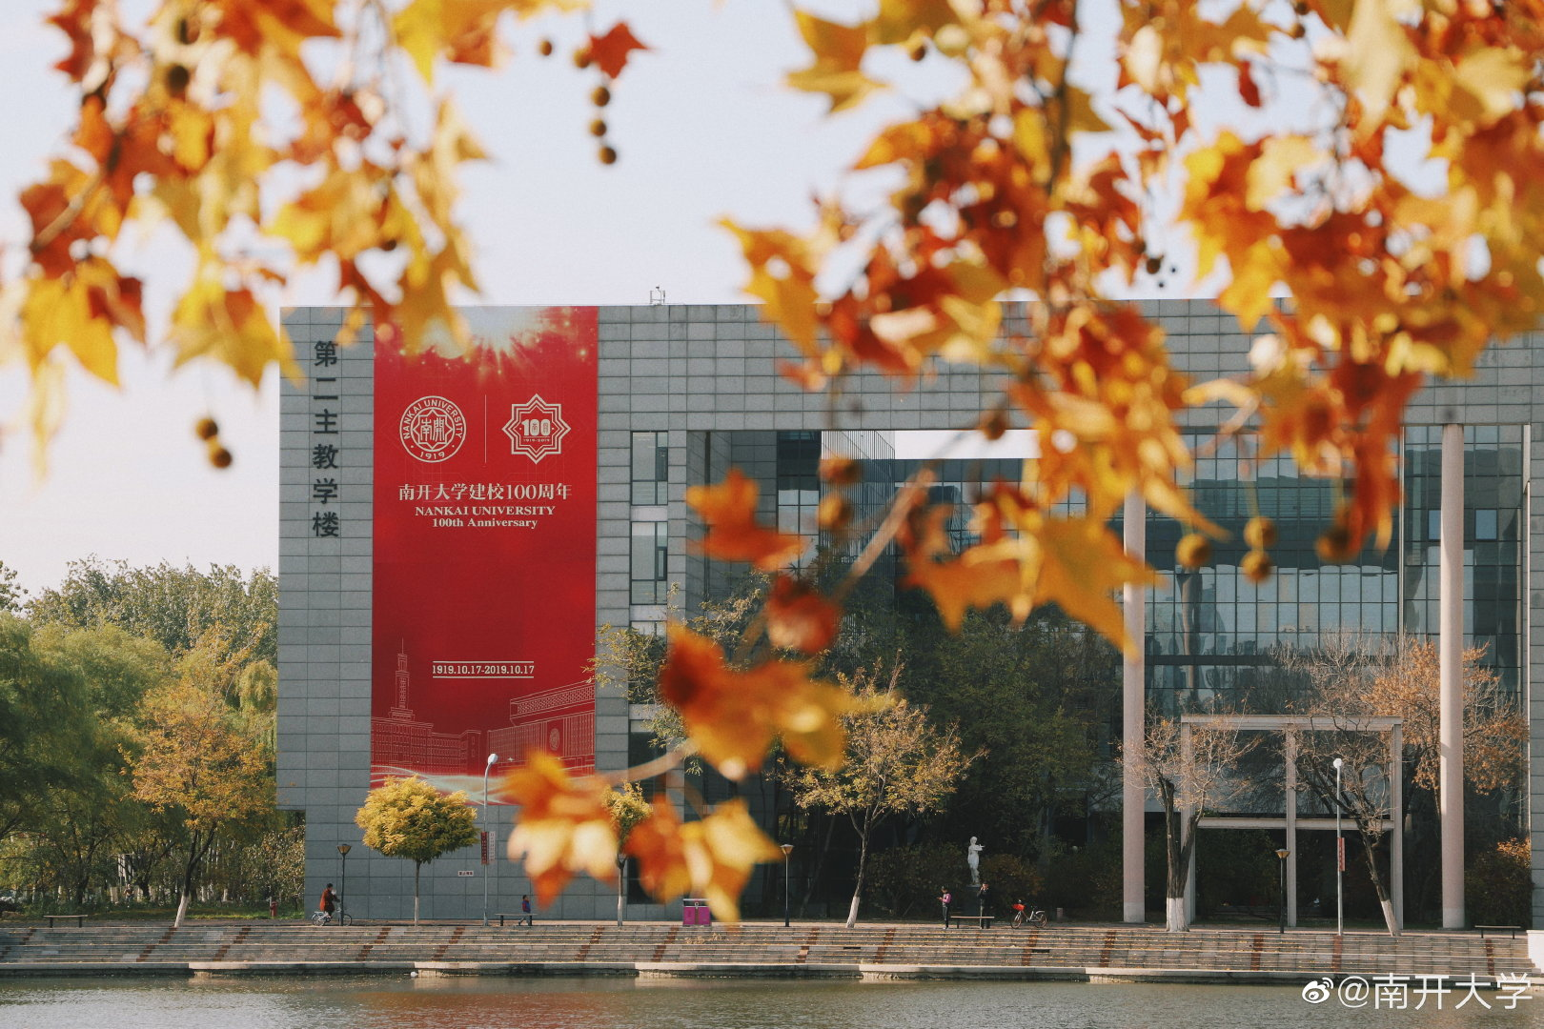
模型训练
Training model

Slide 10
模型训练
超参数的初始设定
Training model
学习率
Batch_size
学习率不宜过高或者过低，折中采取
Learning = 0.001
Batch_size在机器能承受的范围内选取，采用16
超参数
网络参数
优化器和损失函数
Resnet50和Resnet101将num_classes设置成5，而Convmixer需要设置三个参数n_classes,dim,depth,分别设置为5,512,10
优化器选择Adam
损失函数选择CrossEntropy Loss
(交叉熵损失)

Slide 11
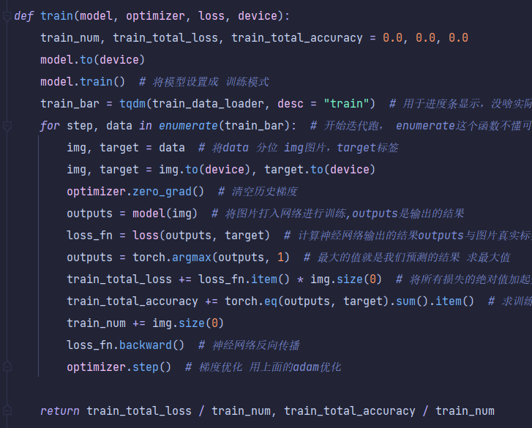
模型训练
训练代码(封装成函数)
Training model
模型、数据迁移
梯度清零、优化
计算损失、准确度

Slide 12
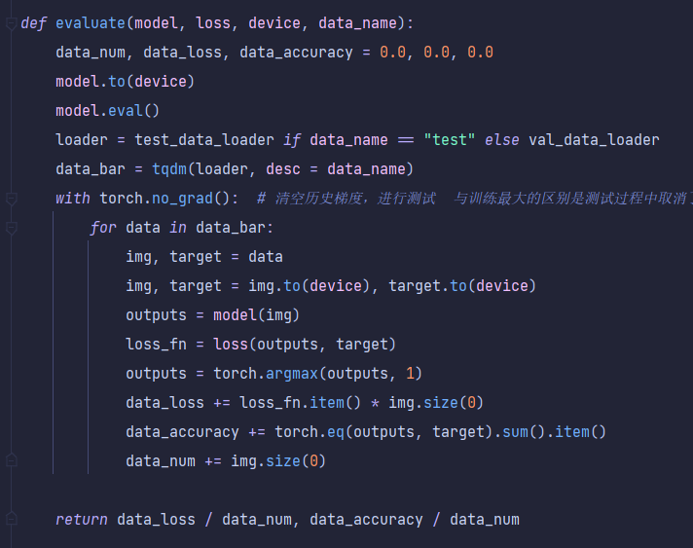
模型训练
验证代码(封装成函数)
Training model
模型、数据迁移
进度可视化
计算损失、准确度

Slide 13
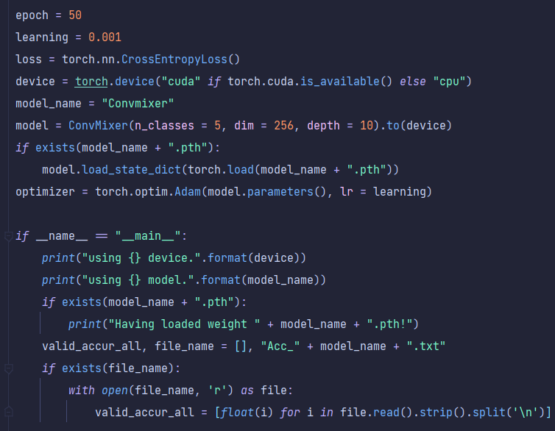
模型训练
主函数（使用train和evaluate）
Training model
载入已有权重
传入超参数
载入上次训练的ACC

Slide 14
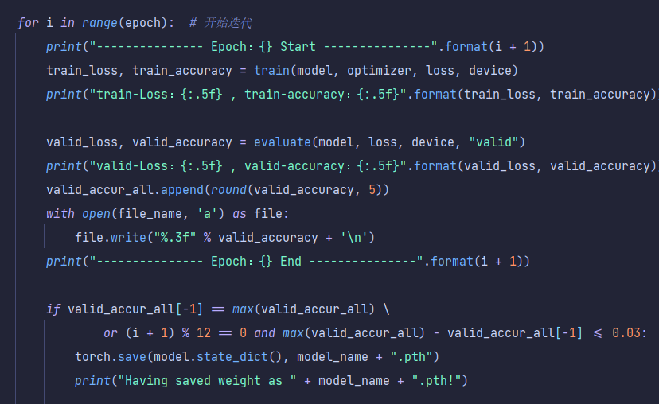
模型训练
主函数（使用train和evaluate）
Training model
训练与验证
规范化显示
智能保存权重

Slide 15
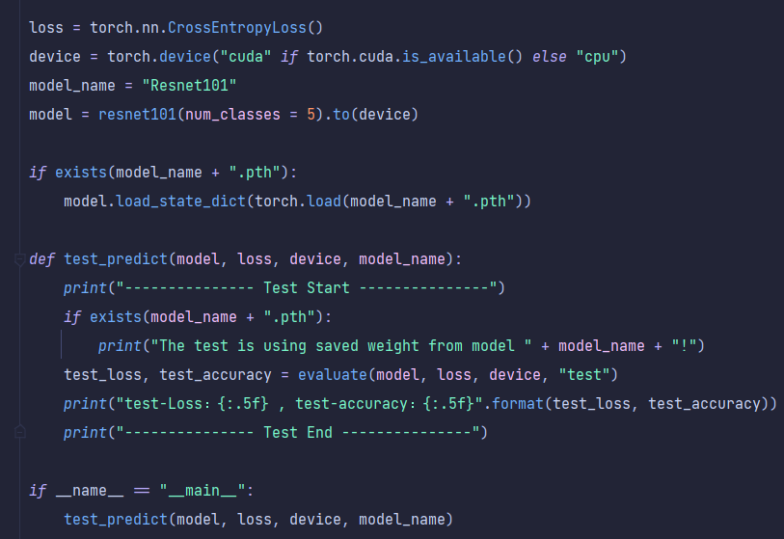
模型训练
模型测试(test)
Training model
模型的测试是对其性能的最终评测
首先加载权重，然后利用已经封装好的函数evaluate进行评估，得到结果

Slide 16
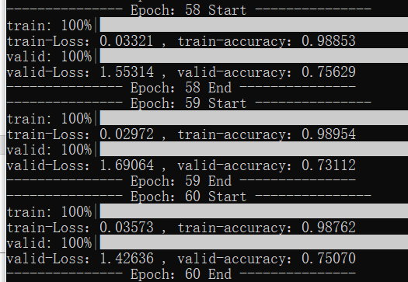
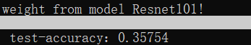
模型训练
模型Resnet101训练、测试结果
Training model
无法令人满意！
如何解决？

Slide 17

问题分析
Problem analysis

Slide 18
问题分析
过拟合的出现
Problem analysis
学习率(learning)
批大小(batch_size)
网络深度
学习率设置太大会造成网络不能收敛，在最优值附近徘徊，也就是说直接跳过最低的地方跳到对称轴另一边，从而忽视了找到最优值的位置。
过小：每次计算的梯度不稳定，引起训练的震荡比较大，很难收敛。
深层网络带来的梯度不稳定，网络退化的问题始终都是存在的，可以缓解，没法消除。这就有可能出现网络加深，性能反而开始下降。

Slide 19
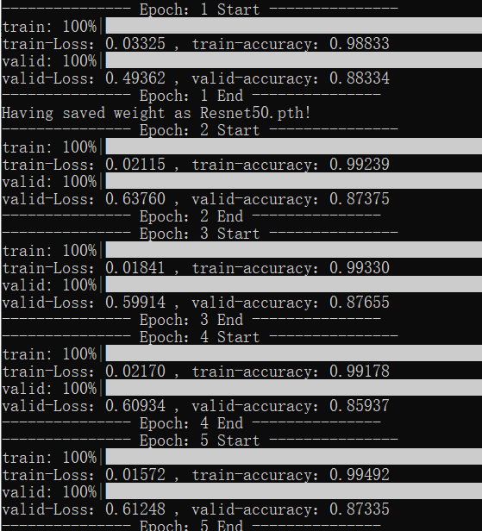
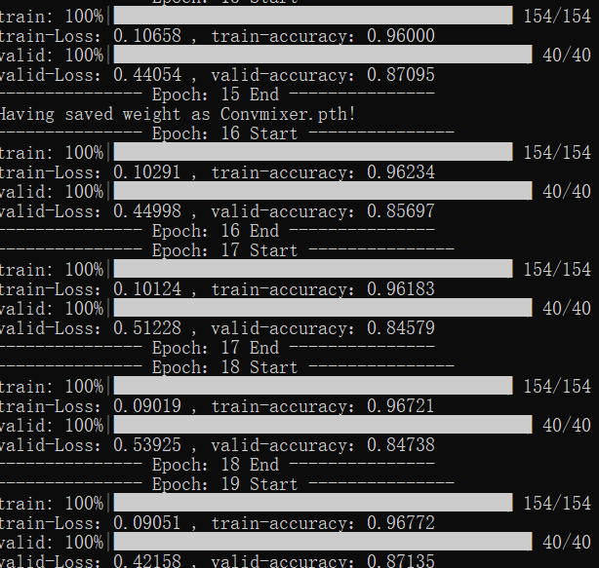
问题分析
过拟合的出现
Problem analysis
因此，我将使用Resnet50代替Resnet101进行训练，同时也开始训练Convmixer进行对比，选出比较好的模型
Resnet50
Convmixer
(部分训练截图)

Slide 20

优化方案
Optimize

Slide 21

优化方案
调整超参数
optimize
Batch_size更换
在训练Resnet50和
Convmixer时对超参数做出调整
将Batch_size从16更改为64(服务器可接受的范围内)
学习率衰减
当train_acc达到0.80时，学习率从0.001降到0.0003
减小网络深度
Resnet50已经比Resnet101要简单，无需调整
Convmixer将dim(维度)设置成512，depth(深度)设置成10

Slide 22
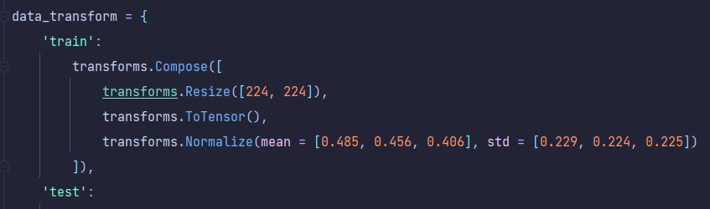
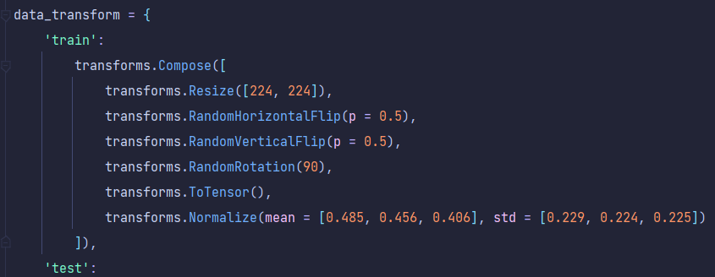
优化方案
数据增强
optimize
2012 年 AlexNet 在 ImageNet 上大获全胜，图片增强方法功不可没，因为有了图片增强，使得训练的数据集比实际数据集多了很多’新’样本，减少了过拟合的问题
水平翻转
垂直翻转
自由旋转

Slide 23

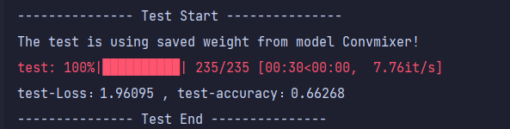
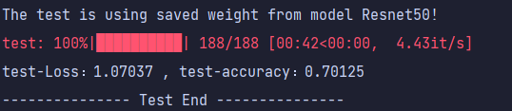
优化方案
优化成果
optimize
Convmixer最终在测试集(test)上的准确率：0.663
Resnet50最终在测试集(test)上的准确率：0.701

Slide 24
谢谢观看 欢迎批评指正
学院：网络空间安全学院 专业：信息安全
汇报人：齐明杰

